Slide 1
Caso: Granarolo-Centrale del Latte di Vicenza
Paolo Buccirossi

Slide 2
Indice
Le parti e l’operazione
Il mercato rilevante
Il settore del latte fresco in Italia
Le caratteristiche del mercato rilevante
Valutazioni e conclusioni dell’AGCM
Domande

Slide 3
Le parti e l’operazione
Granarolo
Centrale del Latte di Vicenza (CLV)
Acquisizione da parte di Granarolo del 100% delle azioni di CLV (a seguito di gara indetta dal Comune di Vicenza)
Concentrazione di dimensione nazionale, sottoposta al controllo preventivo dell’AGCM

Slide 4
Il mercato rilevante
Mercato del prodotto:
  Produzione e commercializzazione del latte fresco
  Distinto dal latte UHT (e da altri latti speciali)
Mercato geografico:
  Normativa vieta la commercializzazione di latte fresco con scadenza superiore a 4 giorni
  Esigenza di distribuire il prodotto entro poche ore dal confezionamento
  Ambito di operatività limitato, circoscritto a poche centinaia di chilometri dallo stabilimento
  Mercato geografico definito dai confini regionali: Veneto

Slide 5
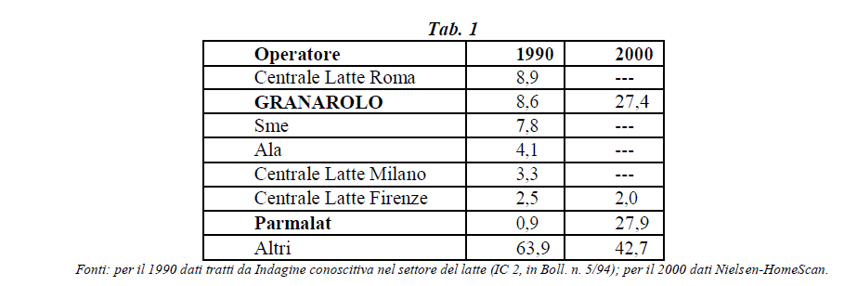
Il settore del latte fresco in Italia/1
Processo di riorganizzazione in seguito a privatizzazione delle centrali pubbliche

Slide 6
Il settore del latte fresco in Italia/2
Ingresso di Muller
  Commercializza in Italia latte prodotto in Germania
  Scadenza 10 giorni
  Presenza ancora marginale su scala nazionale < 1%
Formazione di un nuovo competitor: Newlat
Differenze nelle strategie di Granarolo e Parmalat
  Granarolo affianca il proprio marchio ai marchi locali
  Parmalat usa solo i marchi locali (per il latte fresco)

Slide 7
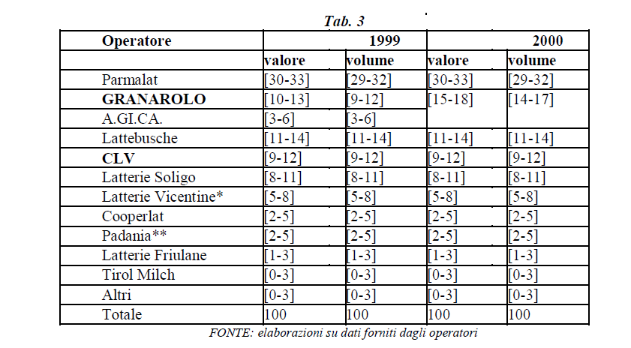
Il mercato del latte fresco in Veneto/1
Operatori e quote di mercato

Slide 8
Il mercato del latte fresco in Veneto/2
Grado di concentrazione: CR4= 71,9%; HHI = 1.780
Alcuni operatori commercializzano latte prodotto in Austria Tirol Milch) e Germania (Muller)
Alcuni operatori commercializzano latte prodotto in altre regioni quali Lombardia (Padania) o Friuli Venezia Giulia (Latterie Friuliane)
Parmalat e Granarolo commercializzano in Veneto anche latte prodotto al di fuori del Veneto
Private label (marchio del distributore) ancora poco presenti

Slide 9
Il mercato del latte fresco in Veneto/3
Andamento stabile dei consumi
Prodotto omogeneo (varietà standard e alta qualità)
Uniformità dei costi di produzione
  Il 70 % dei costi deriva dall’acquisto della materia prima (latte crudo)
  Prezzo del latte crudo stabilito da accordi interprofessionali tra associazioni di allevatori e trasformatori su base regionale
  Tecnologia di produzione matura (scarsa innovazione di processo e di prodotto)
Forte incidenza del dettaglio tradizionale
Trasparenza dei prezzi e delle quantità (disponibili dati forniti da market data provider, come Nielsen)

Slide 10
Barriere all’entrata
Costi di trasporto
Rete capillare di distribuzione attraverso la catena del freddo
Marchio riconoscibile dai consumatori
  Investimenti pubblicitari per l’affermazione di un marchio

Slide 11
Dinamiche competitive
Granarolo e Parmalat non utilizzano in modo aggressivo la leva del prezzo
  Prezzi mediamente più elevati degli operatori locali
  Andamento omogeneo intorno ad un trend crescente
Operatori locali agiscono da follower nelle strategie di prezzo
  Forte correlazione con i prezzi dei leader
  Prezzi mediamente più bassi
Concorrenza potenziale inadeguata (v. barriere all’entrata)
  Scarso impatto di nuovi operatori, quali Muller o private label

Slide 12
Valutazioni dell’AGCM/1
Posizione dominante collettiva (criteri)
  Grado di concentrazione
  Similarità delle strutture di costo (simmetria)
  Trasparenza
  Maturità del mercato
  Barriere all’entrata
  Assenza di innovazione tecnologica
  Comportamenti paralleli
  Esistenza di legami strutturali o economici

Slide 13
Valutazioni dell’AGCM/2
Impatto dell’operazione di concentrazione
  Granarolo aumenta la sua quota (25-28%) e riduce la distanza da Parmalat (30-33%) - simmetria
  Aumenta il grado di concentrazione ∆HHI = +326
Altre caratteristiche rilevanti
  Domanda stagnante scoraggia comportamenti aggressivi
  Prodotto omogeneo (improbabili strategie aggressive basate su innovazione)
  Simmetria nella struttura dei costi: favorisce convergenza nelle politiche di prezzo
  Trasparenza: facilita allineamento
  Operatori locali scarsamente concorrenziali
  Assenza di concorrenza potenziale

Slide 14
Conclusioni dell’AGCM
Il perfezionamento dell’operazione comunicata determinerebbe dunque un ridimensionamento del già debole contrappeso concorrenziale effettivo e un riequilibrio delle posizioni di mercato di GRANAROLO e Parmalat idoneo a creare una sostanziale convergenza di interessi. L’insieme di tali circostanze determinerebbe una posizione in capo a GRANAROLO e Parmalat tale per cui, date le caratteristiche strutturali del mercato rilevante, un adeguamento spontaneo dei rispettivi comportamenti ai nuovi equilibri di mercato si traduca in un tacito parallelismo delle rispettive politiche di prezzo
Operazione vietata

Slide 15
Domande
Siete d’accordo con la definizione del mercato rilevante adottata dall’AGCM?
La presenza di operatori che commercializzano latte prodotto in altre regioni o addirittura all’estero non dovrebbe portare a definire un mercato geografico più ampio?
Siete d’accordo con l’AGCM quando dice che il prodotto è «omogeneo»?
Se il prodotto è «omogeneo» come vi aspettate che si muovano i prezzi delle diverse imprese?
Cosa può spiegare il prezzo più elevato praticato da Parmalat e Granarolo?
Siete d’accordo con la valutazione finale dell’AGCM?

